Slide 1
五种IO模型
同步IO（阻塞、非阻塞、多路复用、信号驱动）、异步IO
参考视频：【看一遍就理解：IO模型详解】

Slide 2
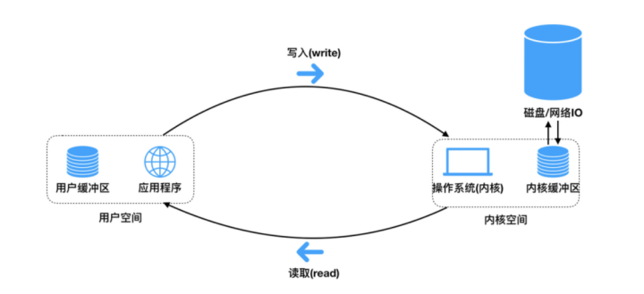
前置知识
IO操作由DMA完成，从硬件设备复制到内核缓冲区。（早期通过PIO，在磁盘和内存之间CPU参与拷贝）
Read和Write时CPU才参与，在内核缓冲区和用户缓冲区间交换数据（内存上搬运数据）
缓存IO：DMA从磁盘复制到内核缓冲区，CPU再将数据从内核缓冲区搬到用户缓冲区
直接IO：DMA

Slide 3
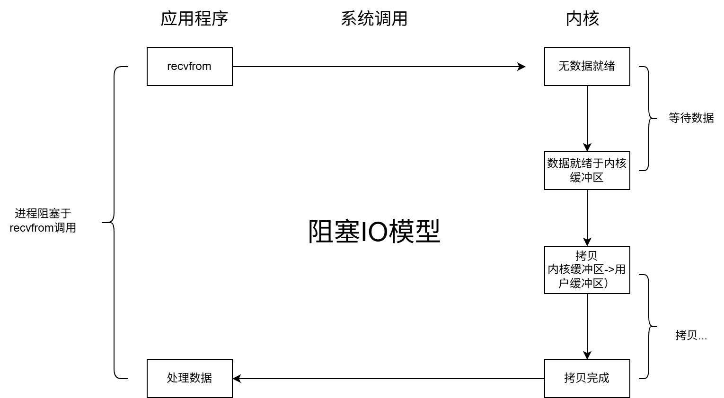
阻塞IO

Slide 4
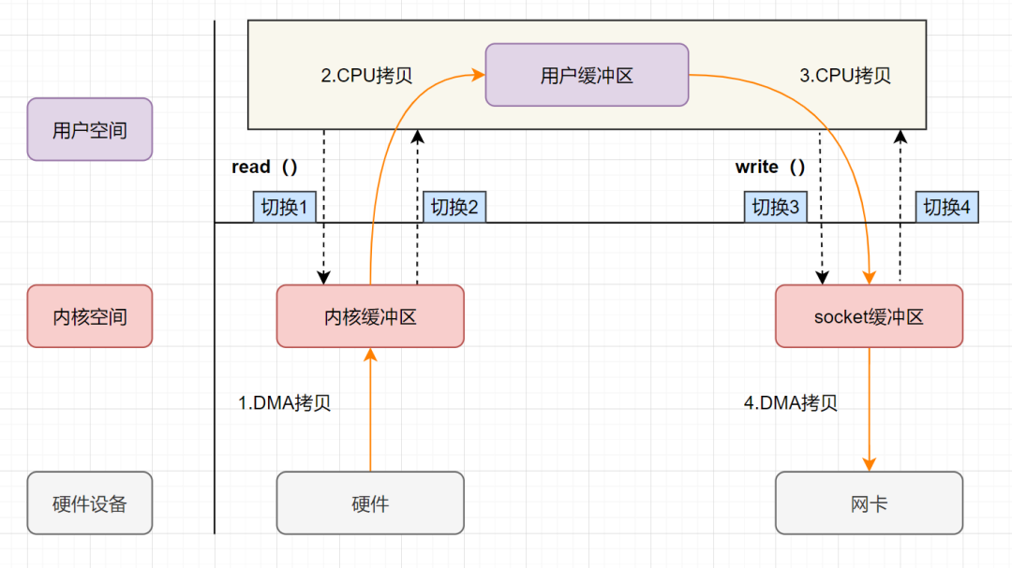
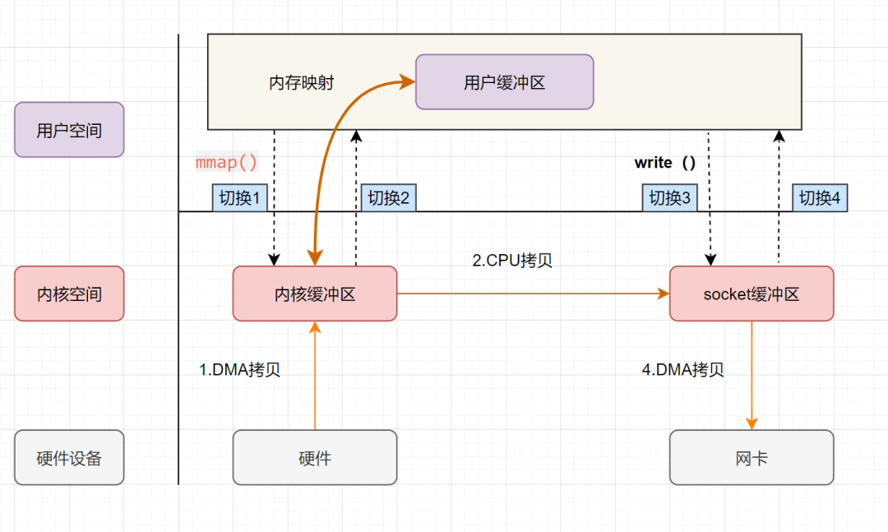
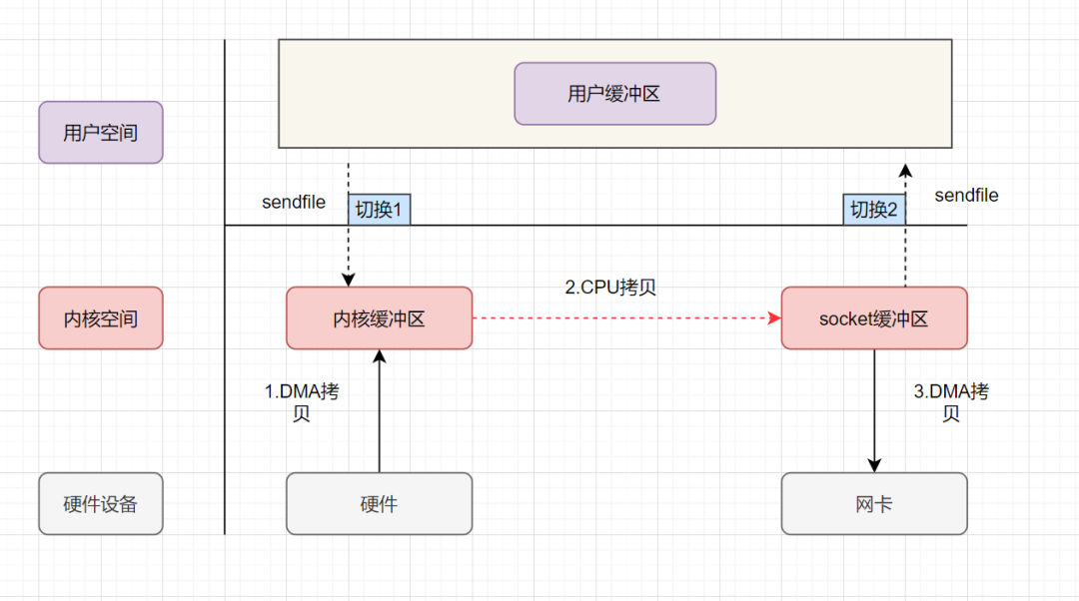
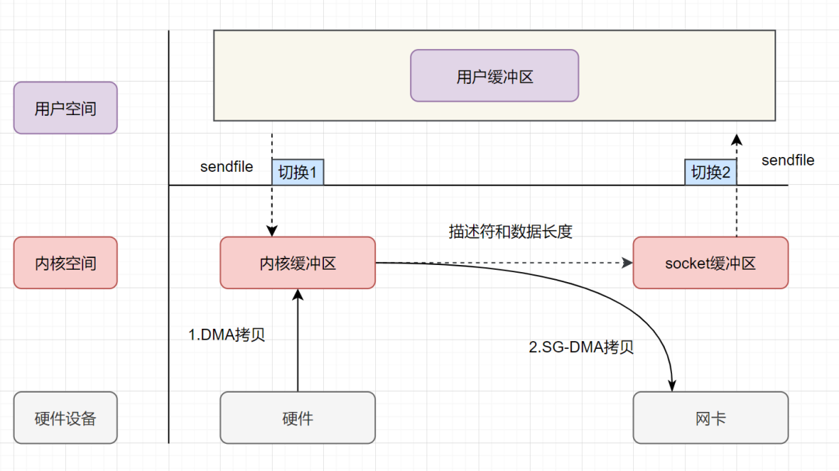
其他
传统IO拷贝
零拷贝 – mmap+write
零拷贝 – sendfile
零拷贝 – sendfile+SG-DMA
类型 | 上下文切换 | 数据拷贝 | 代码调用
传统IO拷贝 | 4次 | 2次CPU拷贝+ 2次DMA拷贝 | read+write
零拷贝 mmap+write | 4次 | 1次CPU拷贝+ 2次DMA拷贝 | mmap+write
零拷贝 sendfile | 2次 | 1次CPU拷贝+ 2次DMA拷贝 | sendfile
零拷贝 Sendfile+SG-DMA | 2次 | 2次DMA拷贝 | sendfile （DMA scatter/gather）

Slide 5
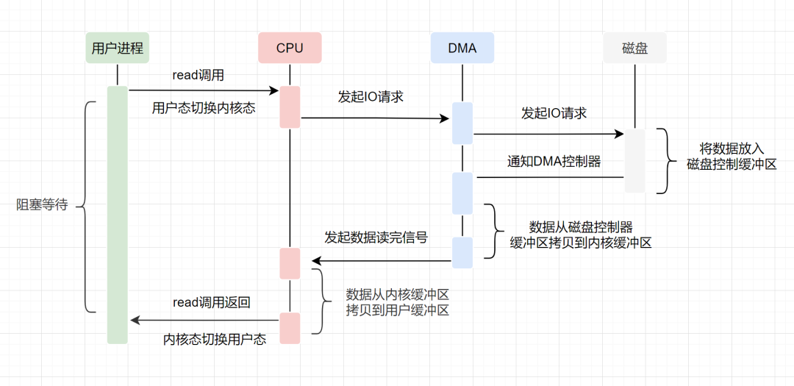
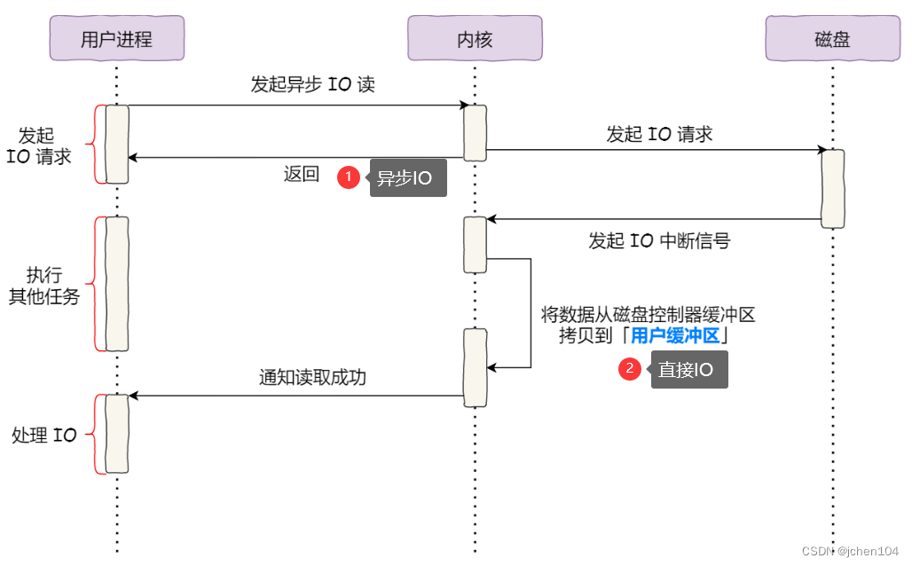
其他
DMA工作
直接IO+异步IO
适用于大文件传输，直接IO跳过pageCache不影响小文件的服务
异步IO无需阻塞等待

Slide 6
零拷贝技术3种实现思路：
用户态直接IO
减少数据拷贝次数
写时复制

